Slide 1

Ecg Processor Kod Analizi
Alperen Yüksel 22197484
Eren Yurtal 22298411
Mehmet Kaan Yılmam 22197367
Azra Yılmaz 22298321
Mina Ece Yıldız 22298304
Yiğit Kemal Yeşiltaş 22298241
İrem yıldırım 22197320

Slide 2
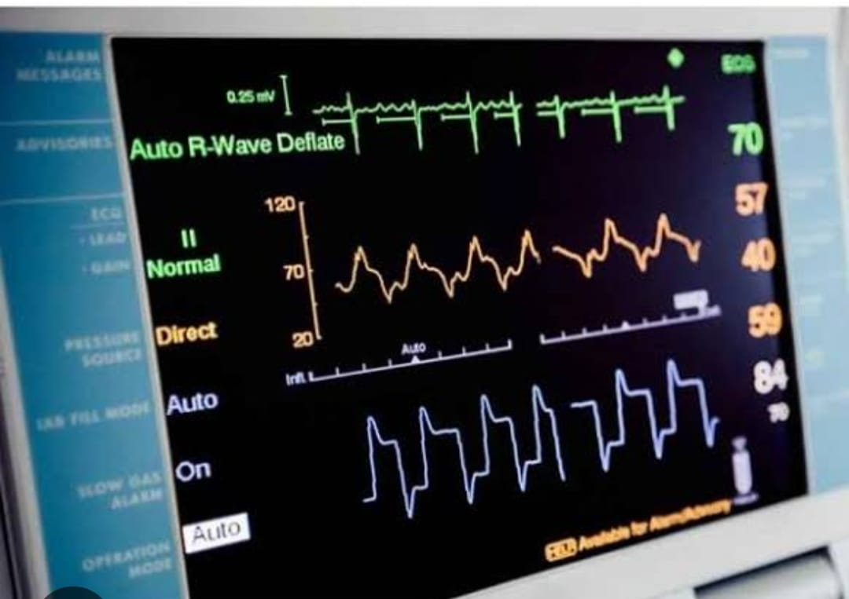
ECG
ECG, used for the diagnosis of cardiovascular diseases, is a device that allows graphical recording of the electrical activity that occurs during heart contraction. To measure electrical activity with ECG, 10 electrodes are attached to the patient's body. These electrodes are connected to the ECG device with cables. Data regarding electrical activity are converted into graphs by the ECG device. (both arms and leg, chest)

Slide 3
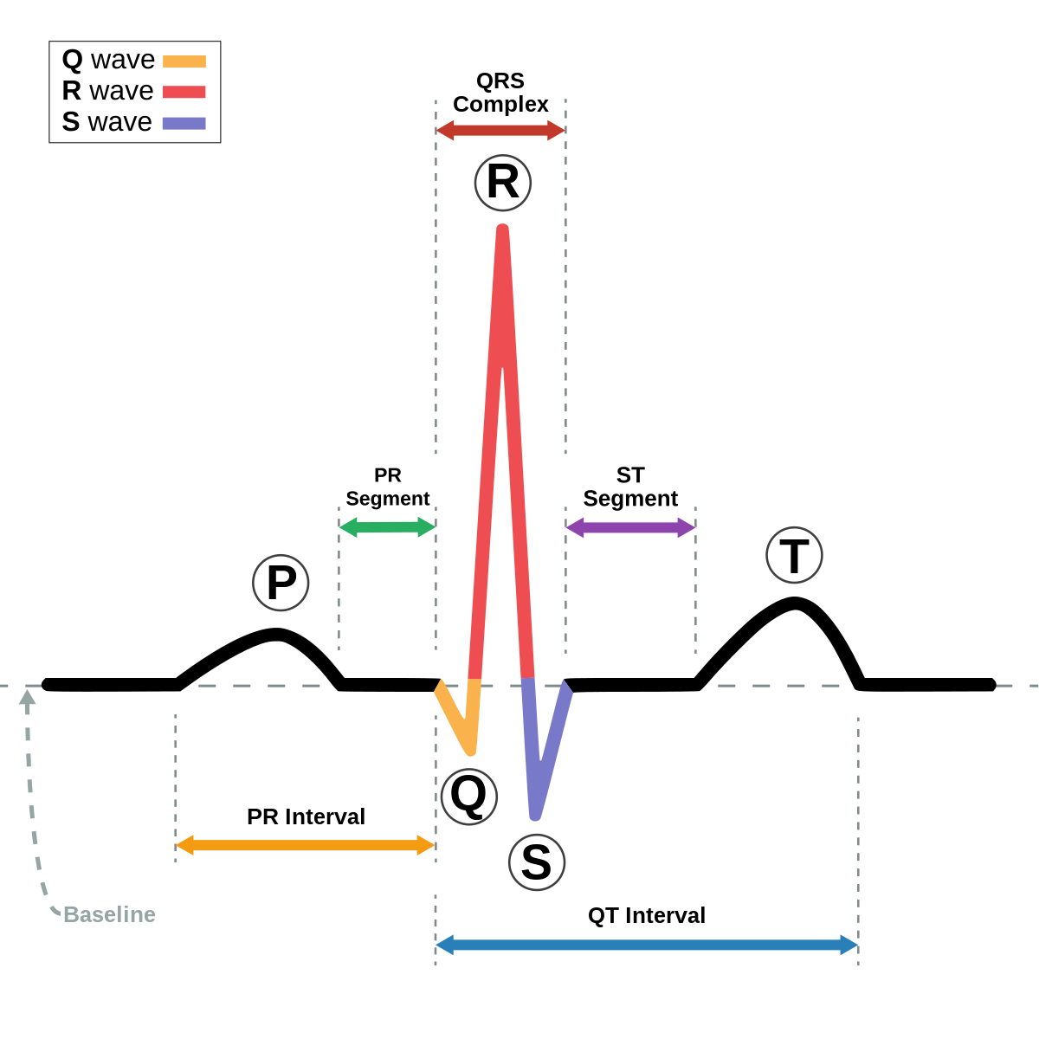
ECG WAVES
The ECG device records heartbeats consisting of P, Q, R, S, T waves on the electrocardiogram. ECG signal: In a normal ECG, there are 3 waves called P, QRS and T and straight lines between them. Changes in these waves and lines indicate deviations from normal.
P wave represent the contraction of the atria due to stimulation ,the QRS wave represents the contraction of the stimulation passing to the ventricles also R peak indicates the peak of this contraction, and the T wave represents the repolarization of the ventricles. Changes in the distances between the waves, the duration of the waves, their heights (voltages), their shapes, and the fact that they follow each other regularly may indicate structural changes or disease in the heart.

Slide 4
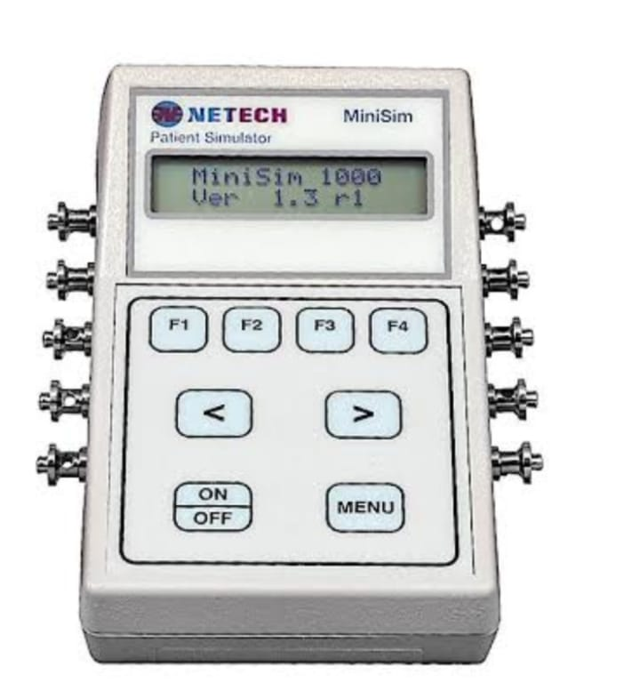
ECG SIMULATOR
The ECG (electrocardiogram) Simulator is an electronic tool that provides cardiac monitors with an electrical wave similar to the human heart’s signal.
It generates a simulated ECG waveform that represents the electrical signals produced by the heart during different cardiac events.

Slide 5
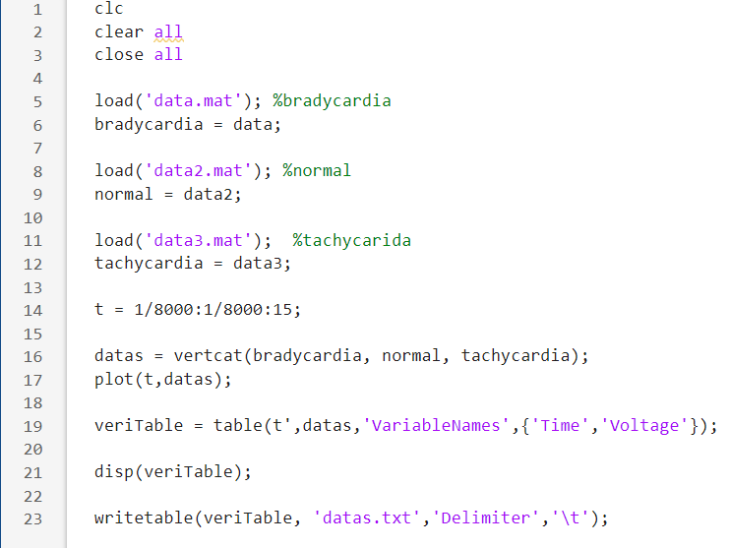
Transferring Received ECG Data to Graphics
Three different data from the ECG simulator (bradycardia, normal and tachycardia) are converted into a single line graph using matlab software.

Slide 6
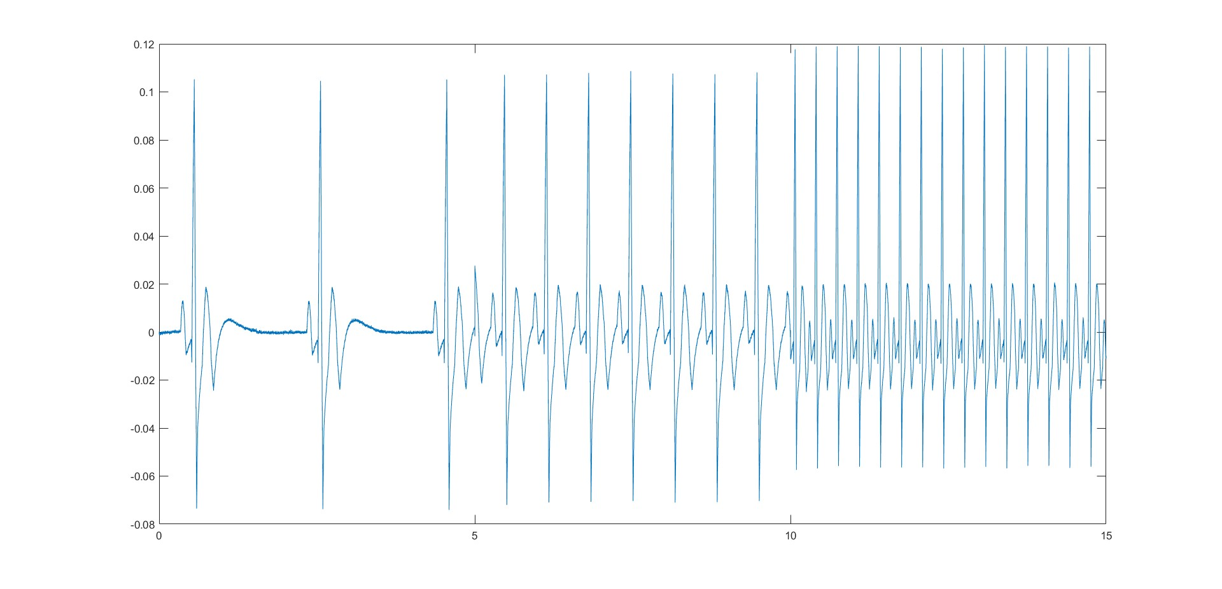
Identification of ECG Data in Graphical Form
PERSON 1
In the graph, we can see bradycardia, normal and tachycardia heart beats respectively. We can find the approximate values of the P, R and T points of the signal by moving the cursor to the corresponding position on the graph.

Slide 7
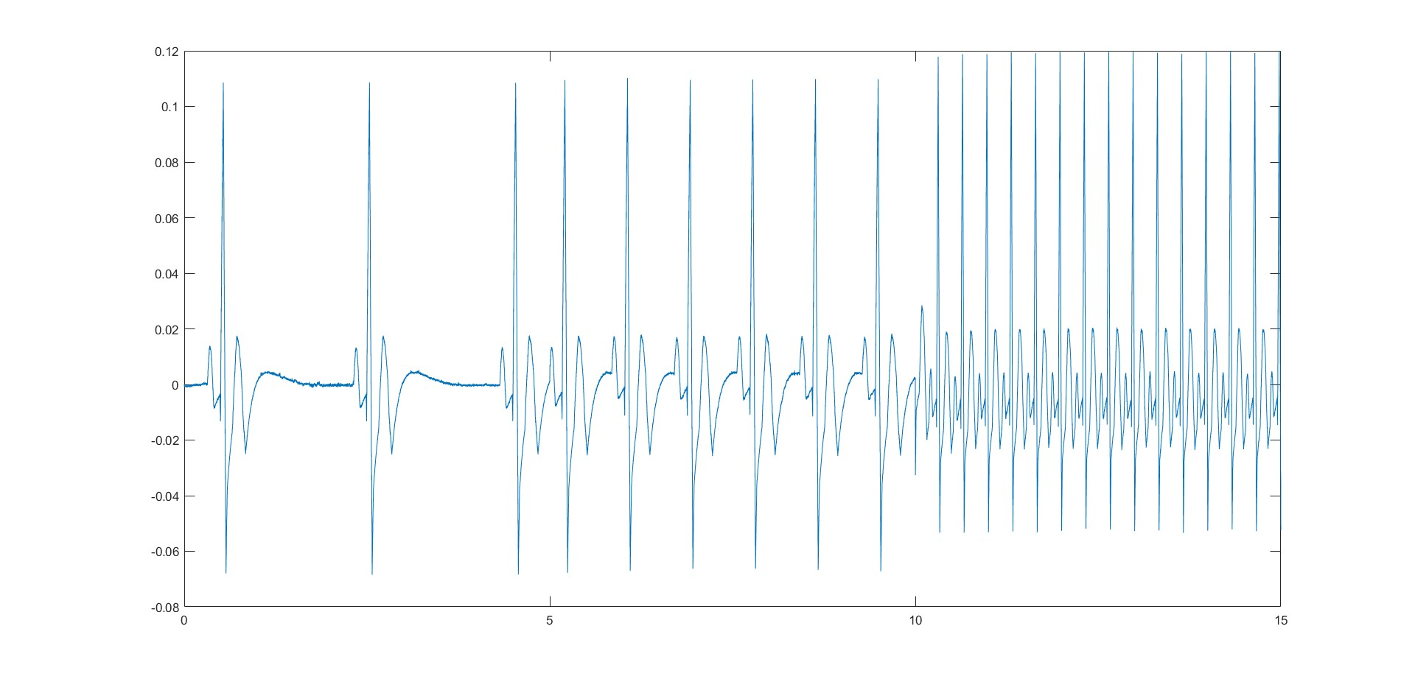
PERSON 2

Slide 8
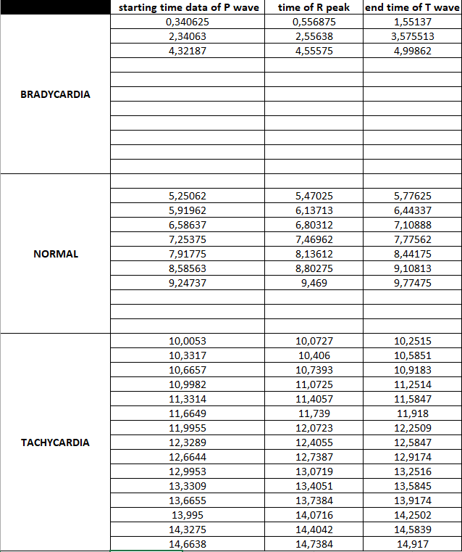
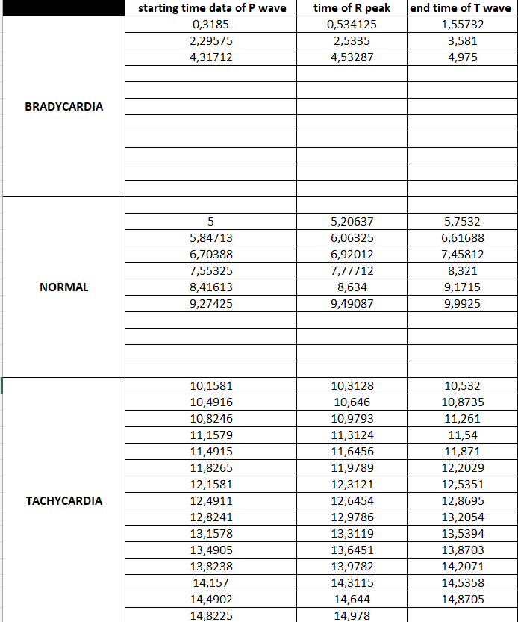
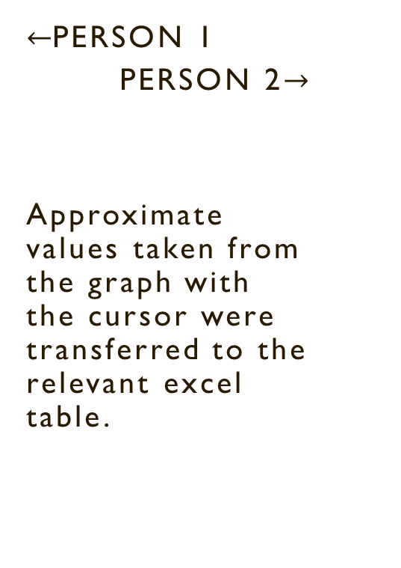
Transferring Approximate Values (p&r&t) from Graph to Table
PERSON 1
PERSON 2
Approximate values taken from the graph with the cursor were transferred to the relevant excel table.

Slide 9
Calculation of the Number of Beats Per Minute in 5-Sec Intervals by Analyzing ECG Signal
PERSON 1;
BRADYCARDIA: NORMAL : TACHYCARDIA:
total duration: 5 second total duration: 5 second total duration: 5 second
sampling frequency: 8000 Hertz sampling frequency: 8000 Hertz sampling frequency: 8000 Hertz
number of beats: 36 beats number of beats: 84 beats number of beats: 180 beats
PERSON 2:
BRADYCARDIA: NORMAL : TACHYCARDIA:
total duration: 5 second total duration: 5 second total duration: 5 second
sampling frequency: 8000 Hertz sampling frequency: 8000 Hertz sampling frequency: 8000 Hertz
number of beats: 36 beats number of beats: 72 beats number of beats: 180 beats

Slide 10
EKGProcessor Programının Genel Bakışı
Bu proje, elektrokardiyogram (EKG) verilerini analiz eden ve belirli kriterlere dayanarak sınıflandıran bir C++ programını içerir. EKG, kalbin elektrik aktivitesini ölçen bir tıbbi testtir. Bu veriler belirli zaman aralıklarında kaydedilir ve "Normal", "Taşikardi" veya "Bradikardi" olarak sınıflandırılır.
"Bradycardiainfo1.txt" ve "Bradycardiainfo2.txt": Bu dosyalar, Bradikardi durumunu kapsar.
"Normalinfo1.txt" ve "Normalinfo2.txt": Normal durumu temsil eder.
"Tachycardiainfo1.txt" ve "Tachycardiainfo2.txt": Taşikardi durumunu içerir.
Ek olarak, «person1.txt", «person2.txt": Bu dosyalar, her durum için ayrıntılı bilgileri barındırır.

Slide 11

Veriler, zaman aralıklarına göre analiz edilir:
0-5 saniye: Bradikardi.
5-10 saniye: Normal.
10-15 saniye: Taşikardi.
Her kişiye ait veriler, «Kişi-1 Result» ve «Kişi-2 Result» dosyalarında yazdırılır, bu da her kişinin adını ve kişilerin hangi kalp atış grubunda olduğunu yansıtır.

Slide 12
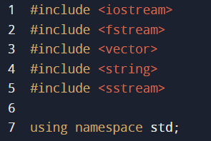
Kullanılan kütüphaneler ve Namespace tanımı:
İostream: C++ derleyicilerinde standart veri akışı için kullanılır. (input- output işlemleri)
Fstream: C++ derleyicilerinde dosya işlemleri için kullanılır. (ofstream, open_file)
Vector: C++ derleyicilerinde vector (süper dizi) işlemleri için kullanılır. (vector yaratımı- push fonksiyonları )
String : C++ derleyicilerinde string işlemleri için kullanılır. (Özel string fonksiyonları)
Sstream: C++ derleyicilerinde string akış işlemleri için kullanılır. (isstringstream)

Slide 13

Class EKGProcessor:
EKGProcessor sınıfı, EKG verilerini işlemek için bir arayüz sunar. Bu sınıf, verileri okuma, işleme, analiz etme ve sonuçları raporlama işlevlerini kapsar. Bu tür bir sınıf, medikal uygulamalarda, özellikle kalp sağlığını izleme ve değerlendirme sistemlerinde kullanışlıdır. Her metod, belirli bir görevi yerine getirir ve bu metodlar birlikte çalışarak EKG verilerinin etkili bir şekilde işlenmesini sağlar.

Slide 14
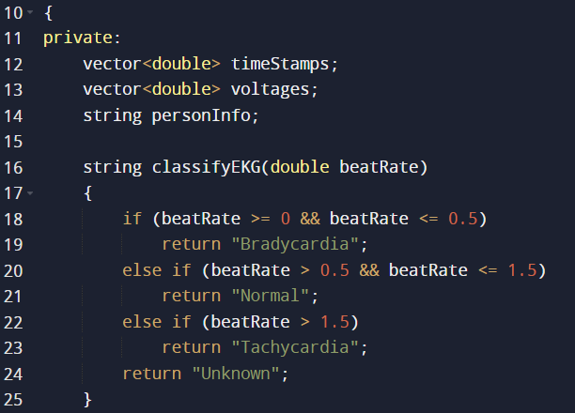
Private
Bu kısım, sınıfın kapsülleme ilkesini uygular; yani sınıfın dışından doğrudan erişilemeyecek şekilde verileri ve işlevleri saklar.
«timeStaps»
«voltages»
«personInfo»
«clasifyEKG»

Slide 15
timeStamps: EKG veri setindeki her bir kalp atışının zaman damgasını saklar. Bu, her bir atışın ne zaman gerçekleştiğini temsil eder.
voltages: Her bir zaman damgasına karşılık gelen kalp atışının voltaj değerlerini saklar. Bu, EKG'nin temel verisidir ve kalp atışlarının gücünü veya sinyalinin yüksekliğini gösterir.
personInfo: Analiz sonucunu saklar. Bu, analyzeData metodunun hesapladığı kalp atış hızına göre bir sınıflandırma içerir (örneğin, "Bradikardi", "Normal", "Taşikardi").
classifyEKG: Bir yardımcı metod olan classifyEKG, hesaplanan kalp atış hızına göre bir sınıflandırma döndürür. Bu metod, sınıfın diğer metodları tarafından çağrılır ve sadece sınıf içinde kullanılabilir.

Slide 16
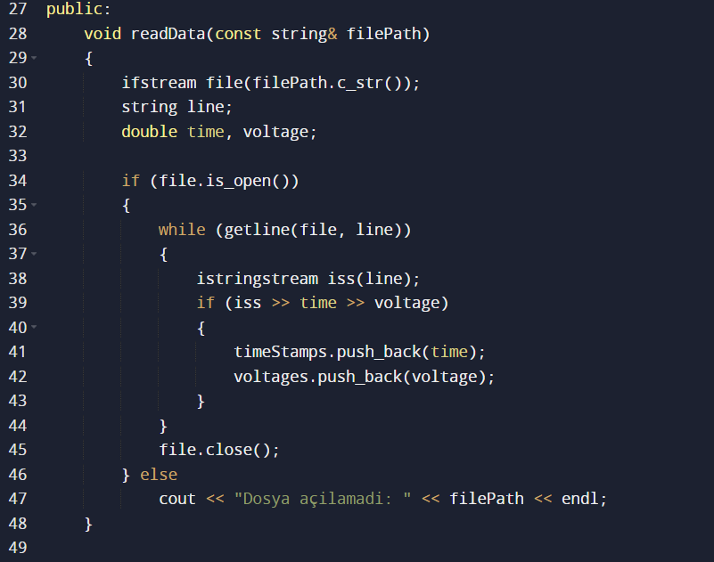
Public Part-I
«readData»
Dosyadan EKG zaman damgaları ve voltaj değerleri okumak için kullanılır. Fonksiyon, verilen dosya yolunu kullanarak dosyayı açar ve içerisindeki verileri okur. Her satırda, bir zaman damgası ve ona karşılık gelen voltaj değeri bulunur. Fonksiyon, bu değerleri ayrıştırır ve sınıfın «timeStamps» ve «voltages» vektörlerine ekler. Tüm veriler okunduktan sonra dosyayı kapatır. Bu işlem, EKG verilerinin analizi için gerekli olan ham verilerin sınıfa yüklenmesini sağlar.

Slide 17
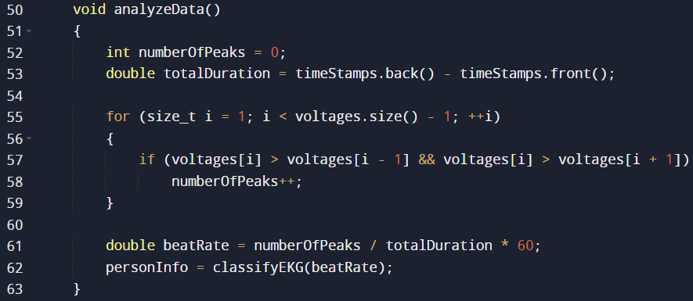
Public part-II
«analyzeData()»
Bu fonksiyon, sınıfın içinde saklanan zaman damgaları ve voltajlar üzerinden kalp atış hızını hesaplar. Fonksiyon, voltaj verilerini tarayarak kalp atışlarını belirler; yani voltajın bir önceki ve sonraki değerlerden yüksek olduğu noktaları zirve olarak tespit eder. Bu zirvelerin sayısını toplam süreye bölerek dakikadaki ortalama atış hızını bulur. Hesaplanan atış hızına göre, classifyEKG yardımcı fonksiyonunu çağırarak kalp atış hızını sınıflandırır ve bu bilgiyi personInfo değişkeninde saklar.

Slide 18
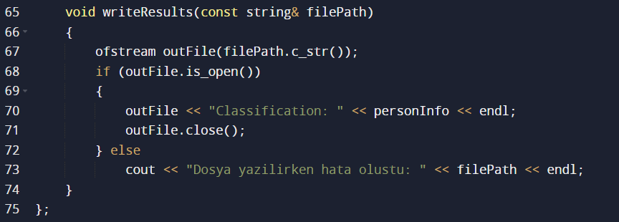
public part –III
«writeResults»
Bu fonksiyon, analyzeData fonksiyonu tarafından hesaplanan ve personInfo değişkeninde saklanan kalp atış hızı sınıflandırmasını alır ve bu bilgiyi belirtilen dosya yoluna yazdırır. Fonksiyon, çıktı dosyasını açmaya çalışır ve başarılı bir şekilde açılırsa, kalp atış hızının sınıflandırmasını içeren bir metni dosyaya yazar ve daha sonra dosyayı kapatır. Eğer dosya açılamazsa, bir hata mesajı ekrana yazdırılır. Bu fonksiyon sayesinde, kullanıcılar veya diğer sistemler tarafından okunabilecek kalıcı bir kayıt oluşturulmuş olur.

Slide 19
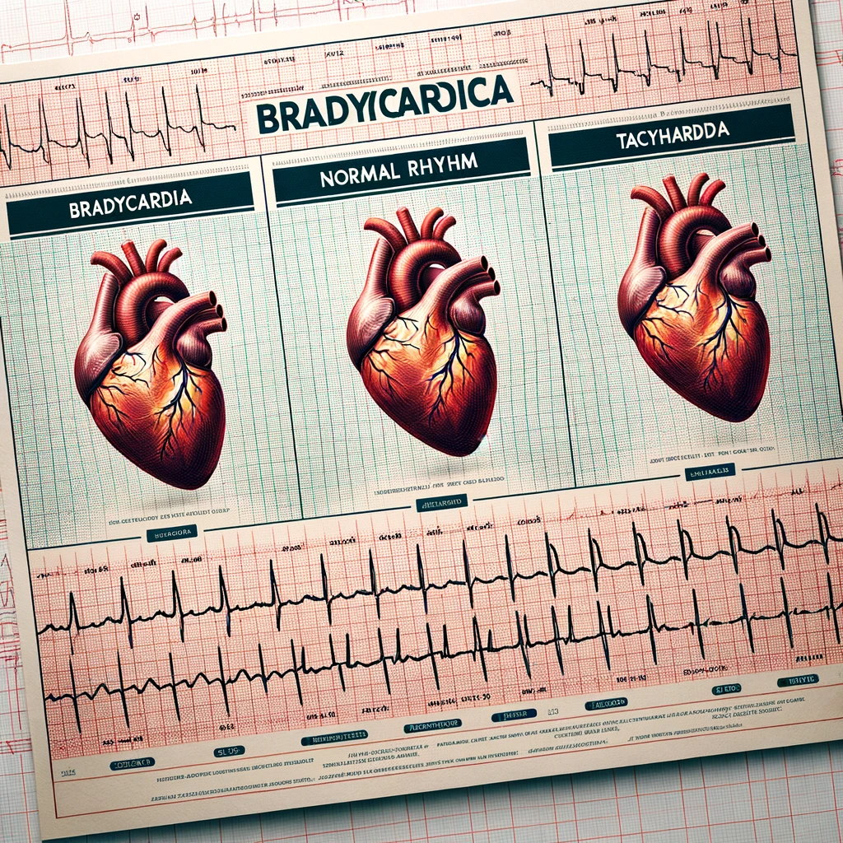
Artık class yapımız ve içindeki fonksiyonlarımız bittiğine göre main structure’a başlayabiliriz.

Slide 20
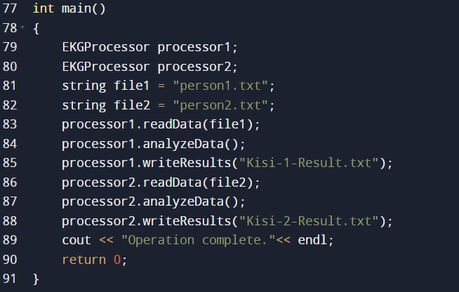
Main
Kodun main fonksiyonunda iki EKGProcessor nesnesi (processor1 ve processor2) oluşturuluyor ve bu iki nesne, iki farklı hasta için EKG veri analizini gerçekleştiriyor.
Her bir işlemci (processor1 ve processor2), öncelikle readData fonksiyonu ile kendi dosyalarındaki ("person1.txt" ve "person2.txt") EKG verilerini okuyor.
Ardından analyzeData fonksiyonu ile okunan verileri analiz ediyor ve kalp atış hızını sınıflandırıyor.
Son olarak, writeResults fonksiyonu ile her iki hasta için de analiz sonuçlarını "Kisi-1-Result.txt" ve "Kisi-2-Result.txt" adlı dosyalara yazıyor.

Slide 21

Program sonunda
Böylelikle EKG veri analizi tamamlanıyor ve "Operation complete." mesajı ekrana yazdırılarak işlemin sonlandığı kullanıcıya bildiriliyor. Böylece hastamızın verilerini inceleyerek, hastamızın kalp atışlarının normal, tachycardia ya da bradicardia olup olmadığını anlamış ve bunu file sistemlerini kullanarak kayıt altına almış oluyoruz.

Slide 22
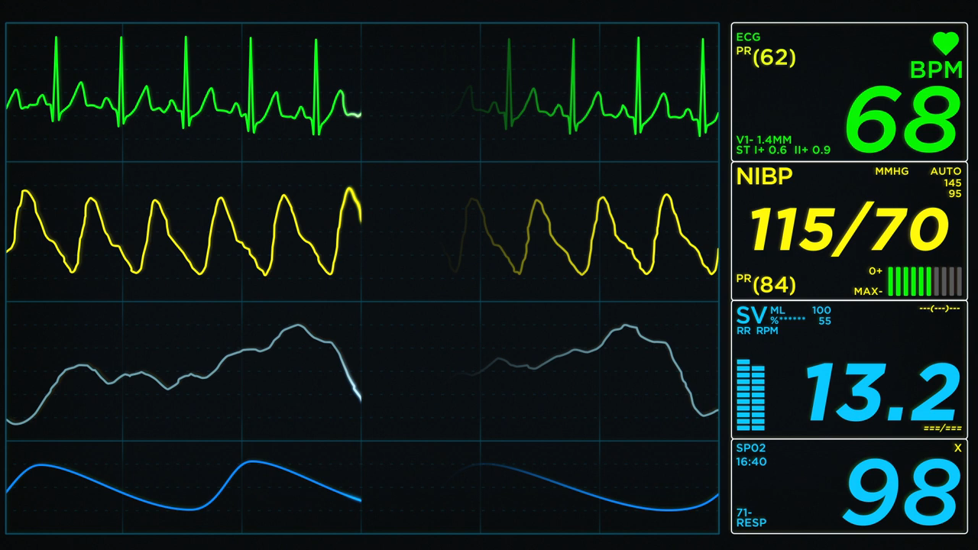
Normal Veri örneği

Slide 23
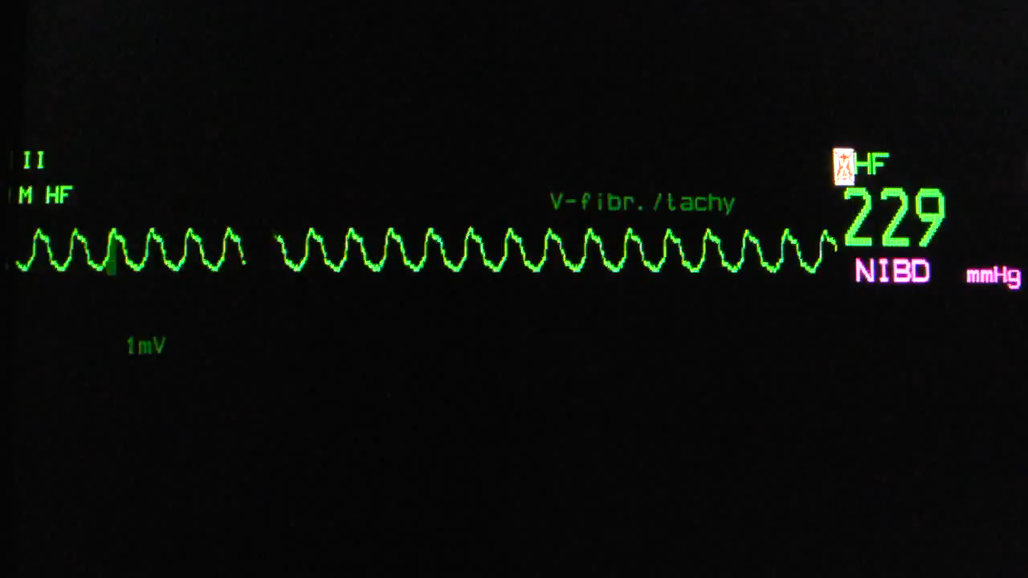
TachyCardia veri örneği

Slide 24

BradyCardia Veri örneği:

Slide 25
Teşekkürler…

